Slide 1
Agile Softwareentwicklung
Einsatz und Werkzeuge im Open Source Umfeld

Slide 2
Agile Softwareentwicklung
Methoden
Open Source
Projekte
Tools

Slide 3
Methoden
Methoden
Open Source
Projekte
Tools
Allgemein
Extreme Programming
Scrum
Software Kanban

Slide 4
Allgemein
Individuen und Interaktionen
  mehr als Prozesse und Werkzeuge
Funktionierende Software
  mehr als umfassende Dokumentation
Zusammenarbeit mit dem Kunden
  mehr als Vertragsverhandlung
Reagieren auf Veränderung
  mehr als das Befolgen eines Plans

Slide 5
Extreme Programming (XP)
Regeln für
  Planung
  Management
  Quellcodedesign
  Testmanagement
  Programmierung

Slide 6
XP | Planung
User Stories
3-monatige Releases
Grober Release-Plan
1 – 3-wöchige Iterationen
Kunde wählt User Stories für Iteration
Lauffähige Version nach Iteration

Slide 7
XP | Management
Stand-Up Meeting
  Was habe ich gestern geschafft?
  Was werde ich heute tun?
  Gibt es Probleme?
Keine Überstunden
Abwechslung
  Im Projekt
  Neben dem Projekt

Slide 8
XP | Quellcodedesign
Einfachheit
  Keine zusätzlichen Funktionen
  Der Schwächste muss es verstehen
Refactoring

Slide 9
XP | Testmanagement
Test First
Häufige Integration
Acceptance Test

Slide 10
XP | Programmierung
Pair Programming
Voller Zugriff auf alles

Slide 11
XP | Fazit
Mächtig
Anspruchsvoll

Slide 12
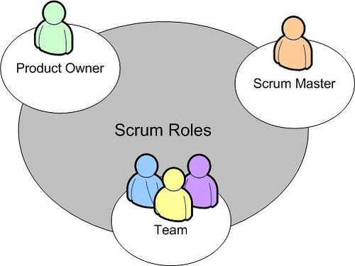
Scrum | Personen

Slide 13
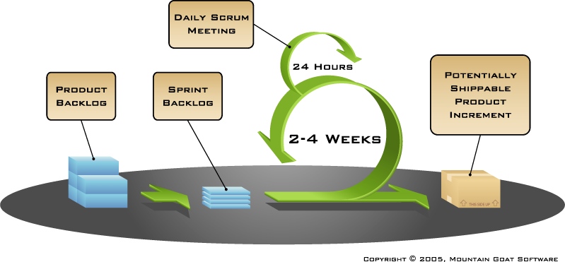
Scrum | Prozess

Slide 14
Scrum | Anti-Pattern
Scrum Master weist Tasks zu
Sprint Backlog wird verändert
Keine Review- und Retrospective Meetings
Meetings nicht Time-Boxed
Product Owner nicht erreichbar

Slide 15
Scrum | Verknüpfung
Vorgaben für
  Planung
  Management
Keine Vorgaben für
  Quellcodedesign
  Testmanagement
  Programmierung
Lösung: Verknüpfung mit XP

Slide 16
Scrum | Fazit
Motivierend
Transparent
Einfach

Slide 17
Software Kanban
Change Management Methode
5 Methoden für den Umstieg

Slide 18
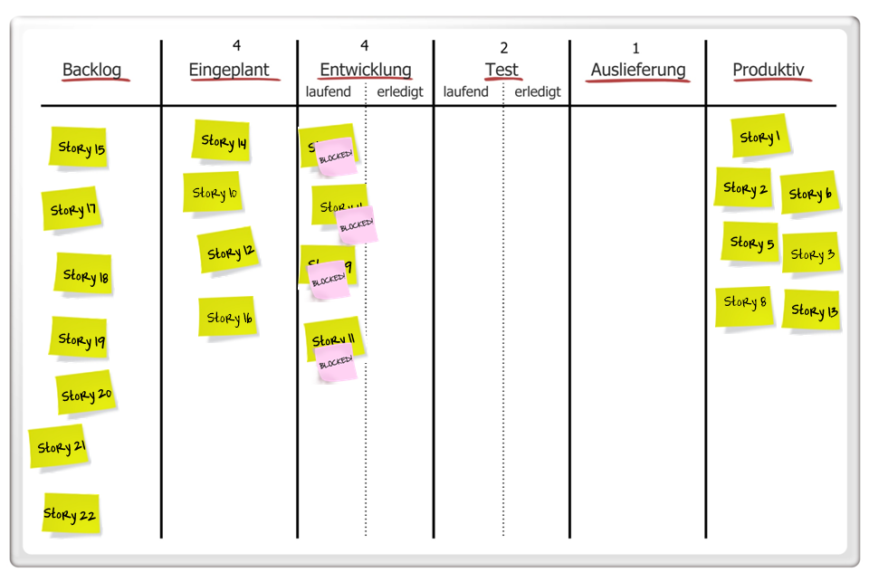
Software Kanban | Visualisierung

Slide 19
Software Kanban | Begrenzung

Slide 20
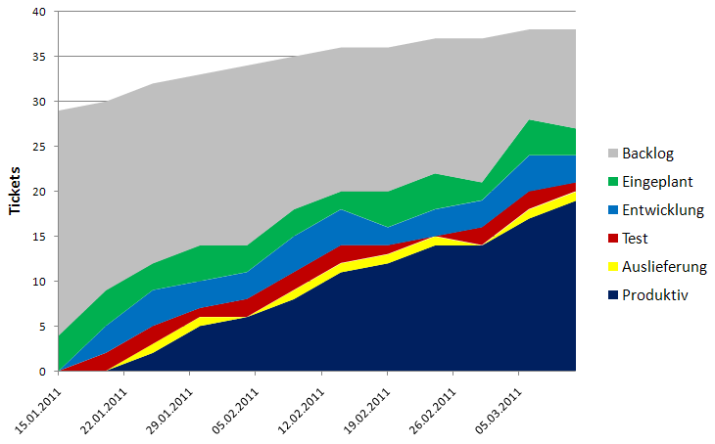
Software Kanban | Messungen
Lead Time (Durchlaufzeit)
Cycle Time (Entwicklungszeit)
Durchsatz

Slide 21
Software Kanban | Regeln
Wodurch kommen Tickets in Backlog?
In welcher Reihenfolge werden Tickets abgearbeitet?
Wann dürfen WiP-Limits gebrochen werden?
Wie werden Bugs in dem Prozess behandelt?

Slide 22
Software Kanban | Verbesserung
Daily Stand-Up Meeting
Pair Programming
Test First
...

Slide 23
Software Kanban | Fazit
Einführung in die „Agile Welt“
Transparent
Motivierend

Slide 24
Open Source Projekte
Methoden
Open Source
Projekte
Tools
Was interessiert uns?
Projekte
Vor/Nachteile

Slide 25
Open Source Projekte
Wird agile Entwicklung im Open Source Bereich eingesetzt?
Was bringen agile Methoden Open Source Projekten?
Was sind die Nachteile/Probleme?

Slide 26

TYPO3
  Sprintlänge von 2-4 Wochen
  Product Owner ist ein Team
  Entwickler Team kommt aus Deutschland
  Daily Scrum Meeting mittels Skype/Webex jeden Tag um 17:00 Uhr/Protokoll per Email
  Treffen auf TYPO3 Events
  Organisation auf forge.typo.org

Slide 27

Firefox
Problem: Es dauert zu lange,
bis neue Versionen erscheinen
Lösung: Änderung des
Entwicklungsmodells
  Neue neue Features
  liegen ewig unbenutzt
  in Repositories
  Iterationen von 6 Wochen
  Kein Warten auf
  langsamere Teilprojekte
  Es entsteht der
  Eindruck, Firefox ist
  schwerfällig
  Viele parallele Entwicklungszweige
  Konkurrenten gewinnen
  Nutzer und Entwickler

Slide 28
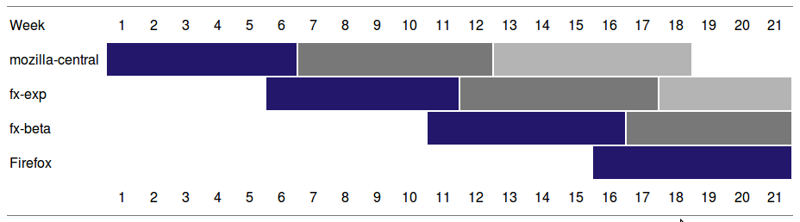
Firefox

Slide 29
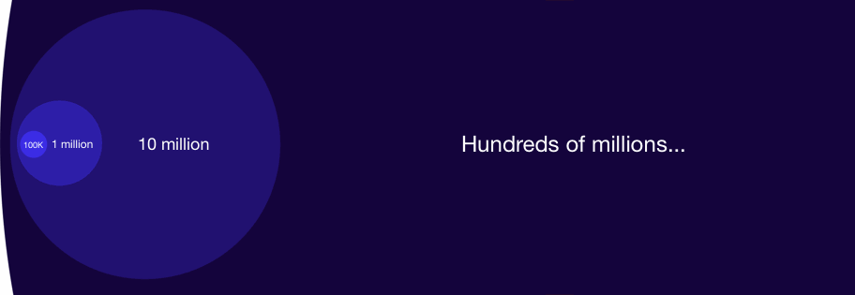
Firefox

Slide 30

PostgreSQL
  „Klassische“ Open Source Entwicklung
  Große TODO Liste
  Kein genauer Plan
  (neue Version vielleicht
    im 3. Quartal 2011)
  Entscheidungsfindung?
    → nicht Dokumentiert
  Viele Entwickler aus Firmen
    (z.B. EnterpriseDB)

Slide 31
Vorteile
Änderungen werden schnell umgesetzt
  Motivation der Entwickler
  Motivation der Community
People-Zentriert
Wenig Dokumentation

Slide 32
Nachteile
Räumliche Distanz
Zeitliche Distanz
Skaliert schlecht
Strenge Zeitvorgaben können für Hobby-Entwickler zu anstrengend sein
Die viele Kommunikation und schnelle Beschlüsse könnten für Hobby-Entwickler zu zeitintensiv werden

Slide 33
Fazit
Agile Softwareentwicklung ist definitiv möglich!
Eignet sich eher für kleinere Teams

Slide 34
Tools
Methoden
Open Source
Projekte
Tools
Allgemein
Mehrwert
Vorstellung

Slide 35
Allgemein
Projektverwaltungswerkzeuge sollen Verwaltung und Projektmanagement vereinfachen
Entwickler bei der Verwaltung von von Aufgaben unterstützen
Produktivität steigern

Slide 36
Allgemein
Funktionale Anforderungen
  Ressourcenverwaltung
  Rollenverteilung
  Zeitverteilung
  Aufgabenverteilung
  Problemmanagement
  Releaseplanung

Slide 37
Mehrwert
Transparenz
Projektmitglieder können aktuellen Stand mitverfolgen
Erleichtert Kommunikation
Zeiterfassung
Leichtere Aufgabenverteilung und Verwaltung

Slide 38
Vorstellung
Open-Source Projektverwaltungswerkzeug Agilefant

